Slide 2







Transparencia Activa: Cumplimiento histórico
+12,2
+8,7
76,98%
+7,3
64,74%
+17,2
56,09%
47,43%
30,26%
2015
2016
2012
2013
2014
AÑO
DIRECCIÓN DE FISCALIZACIÓN
Notes:
JBP: Creo que se podría cambiar esta diapositiva, ya que da la idea que los puntajes fluctúan + -, en circunstancias que van aumentando.
CCG: CAMBIADA.

Slide 3
Transparencia Activa: Cumplimiento por ítem
DIRECCIÓN DE FISCALIZACIÓN

Slide 4

Transparencia Activa: Ítems peor Evaluados
ÍTEM 1.11 - Presupuesto
Principales Incumplimientos
No publica pasivos del área Educación y Salud.
No publica estados de Situación financiera.
Información Desactualizada.
+12,00
Afecta el Control Ciudadano
Asignaciones del personal y bonos.
Productos farmacéuticos.
Capacitaciones.
Información publicada en CGR.
No pueden conocer como se ha ido cumpliendo los programas propuestos por alcaldes.
Desinformados respecto a montos asignados a salud y educación.
DIRECCIÓN DE FISCALIZACIÓN

Slide 5
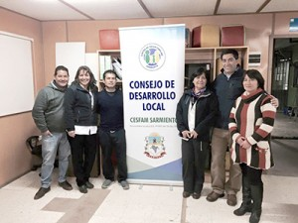
Transparencia Activa: Ítems peor Evaluados
Mecanismos de Participación
Principales Incumplimientos
No presenta cada uno de los Mecanismos indicados en la Norma de participación ciudadana.
+14,03
Ciudadanía no puede Participar
No tienen información sobre “Cómo” participar dentro de la Comuna.
No disponen de información sobre acceso a salud ni a educación.
DIRECCIÓN DE FISCALIZACIÓN

Slide 6
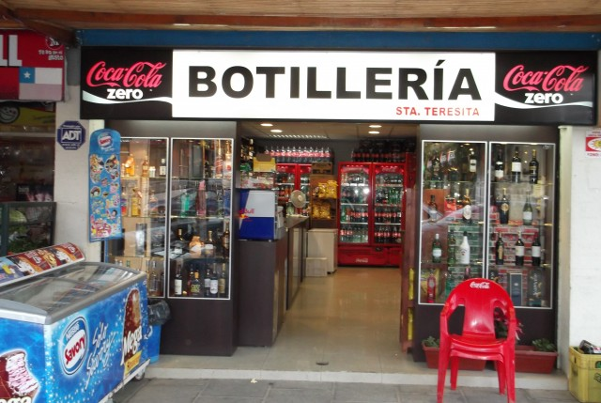
Transparencia Activa: Ítems peor Evaluados
Actos con Efectos sobre 3ros
Principales Incumplimientos
No presenta información histórica.
Información desactualizada.
No indica la fecha de las últimas actualizaciones para actos con efectos generales.
+11,45
Afectación de Derechos y Desinformación
Conocer Concesiones, autorizaciones u permisos otorgados.
Revisar Llamados a Concursos (Proyectos o programas públicos. Etc.)
DIRECCIÓN DE FISCALIZACIÓN

Slide 7

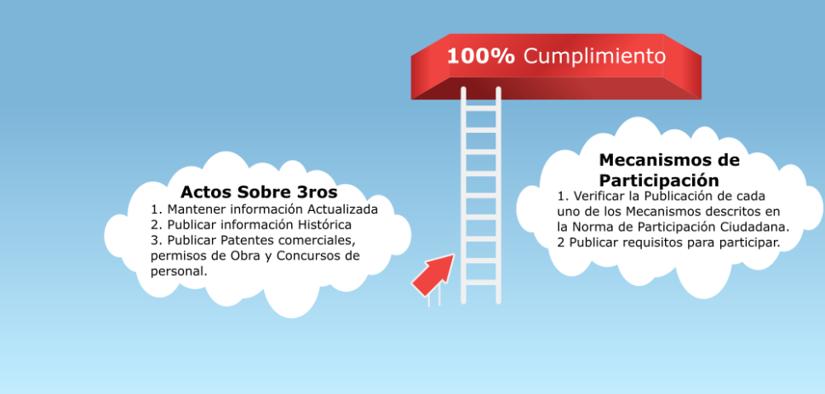
Transparencia Activa: Portal Transparencia (TA)
2015
2016
218 Municipios
65,95%
80,62%
+14,67
62,65%
70,73%
+8,08
Organismos no Adscritos (127)
DIRECCIÓN DE FISCALIZACIÓN

Slide 8

Transparencia Activa: 10 puntajes más bajos
INSTITUCIÓN | REGIÓN | TIPO SUBDERE | PORTAL | 2015 | 2016 | VAR 16-15
MUNICIPALIDAD DE EMPEDRADO | VII | TIPO 5 | NO | 53,35% | 26,08% | i 27,27
MUNICIPALIDAD DE VALLENAR | III | TIPO 3 | SI | 34,37% | 27,08% | i 7,29
MUNICIPALIDAD DE CHANCO | VII | TIPO 5 | NO | 27,33% | 28,46% | h 1,13
MUNICIPALIDAD DE TEODORO SCHMIDT | IX | TIPO 5 | NO | 52,98% | 29,38% | i 23,60
MUNICIPALIDAD DE EL MONTE | RM | TIPO 3 | NO | 26,24% | 29,90% | h 3,66
MUNICIPALIDAD DE OLLAGÜE | II | TIPO 5 | NO | 44,48% | 37,46% | i 7,02
MUNICIPALIDAD DE CORRAL | XIV | TIPO 5 | NO | 37,49% | 38,77% | h 1,28
MUNICIPALIDAD DE SAN PEDRO DE MELIPILLA | RM | TIPO 5 | NO | 40,38% | 38,97% | i 1,41
MUNICIPALIDAD DE VICHUQUÉN | VII | TIPO 4 | NO | 78,49% | 39,05% | i 39,44
MUNICIPALIDAD DE LO ESPEJO | RM | TIPO 1 | NO | 58,79% | 39,17% | i 19,62
DIRECCIÓN DE FISCALIZACIÓN

Slide 9

Transparencia Activa: 10 puntajes más altos
INSTITUCIÓN | REGIÓN | TIPO SUBDERE | PORTAL | 2015 | 2016 | VAR 16-15
MUNICIPALIDAD DE HUALPÉN | VIII | TIPO 1 | SI | 97,48% | 99,62% | h 2,14
MUNICIPALIDAD DE VILCÚN | IX | TIPO 4 | SI | 29,75% | 99,62% | h 69,87
MUNICIPALIDAD DE RECOLETA | RM | TIPO 1 | NO | 71,66% | 99,38% | h 27,72
MUNICIPALIDAD DE COBQUECURA | VIII | TIPO 5 | SI | 36,65% | 99,23% | h 62,58
MUNICIPALIDAD DE PADRE LAS CASAS | IX | TIPO 3 | SI | 98,07% | 99,20% | h 1,13
MUNICIPALIDAD DE REQUÍNOA | VI | TIPO 4 | SI | 93,04% | 99,19% | h 6,15
MUNICIPALIDAD DE CODEGUA | VI | TIPO 4 | SI | 99,29% | 99,16% | i 0,13
MUNICIPALIDAD DE TORRES DEL PAINE | XII | TIPO 5 | SI | 39,97% | 99,07% | h 59,10
MUNICIPALIDAD DE RANCAGUA | VI | TIPO 1 | SI | 62,74% | 98,71% | h 35,97
MUNICIPALIDAD DE DOÑIHUE | VI | TIPO 3 | SI | 93,04% | 98,65% | h 5,61
DIRECCIÓN DE FISCALIZACIÓN

Slide 10
Ranking 2016
*Municipios con sumarios en procesos anteriores

Slide 11
Ranking 2016

Slide 12
Ranking 2016

Slide 13
Ranking 2016

Slide 14
Ranking 2016

Slide 15
Ranking 2016

Slide 16
Ranking 2016

Slide 17
Ranking 2016

Slide 18
Ranking 2016

Slide 19
Ranking 2016

Slide 20
Ranking 2016

Slide 21
Ranking 2016

